Slide 1
Муниципальное бюджетное общеобразовательное учреждение средняя общеобразовательная школа №19
Комплексно-краеведческий музей
Музейная антресоль
Альбом «Они сражались на Миус-фронте»
Руководитель музея:
Яичникова С.В.,
Гребенюк Ульяна
ученица 7 а класса

Slide 2
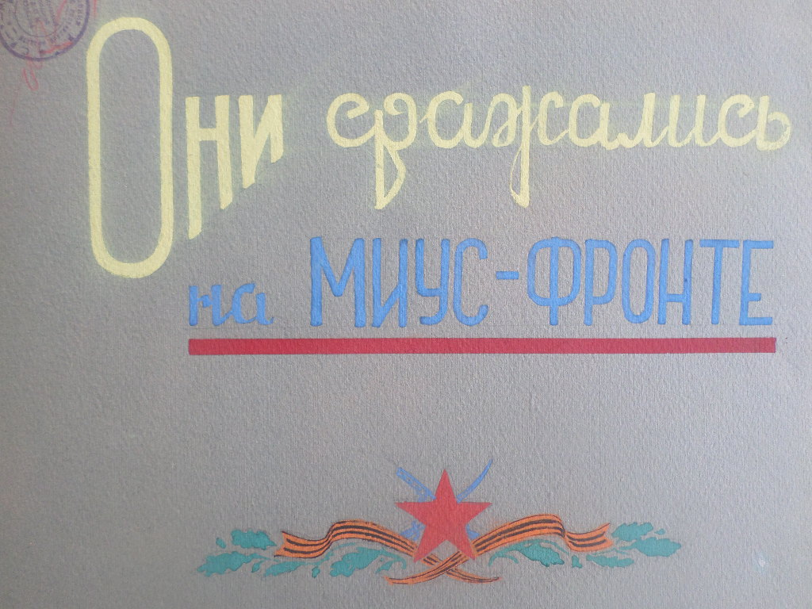
Альбом

Slide 3
Альбом « Они сражались на Миус-фронте»
Этот экспонат самый - самый, потому что в год 80-летия освобождения г. Новочеркасска и Ростовской области от немецко-фашистских захватчиков он стал прекрасным иллюстративным материалом к экскурсиям «Освобождение Новочеркасска. 1943 год». «Миус-фронт, освобождение Ростовской области.1943 год»
Альбом содержит тексты, фотографии и схемы повествующие об одном из этапов освобождении Ростовской области в 1943 году.
Альбом «Они сражались на Миус-фронте» был создан учениками нашей школы под руководством военрука Васильева Афанасия Петровича, участника освобождения г. Новочеркасска и Ростовской области. Афанасий Петрович был участником боевых действий на Миус-фронте. Материалы альбома содержат фотографии участников событий, их воспоминания, схемы сражений. Альбом был создан экспедиционным отрядом 6 в класса школы в результате поискового задания: «Боевые подвиги наших земляков в Великой Отечественной войне». Материалы альбома позволяют использовать их в проведении экскурсий в музее и музейных уроках.

Slide 4
Альбом « Они сражались на Миус-фронте»
Командование Южного фронта
В состав фронта входили 51-я, 28-я и 44-я армии, 5-я ударная, 2-я гвардейская армии, 8-я воздушная армия. Южный фронт под началом Толбухина действовал против войск 6-й армии под командованием Карла-Адольфа Холлидта. Ударная группировка фронта наносила удар в центре с рубежа Дмитриевка — Куйбышево — Ясиновский, протяженностью около 30 километров. Южный фронт должен был разгромить таганрогскую группировку вермахта, освободить Таганрог, выйти на рубеж реки Еланчик и оттуда наступать на Сталино, на соединение с войсками ЮЗФ.

Slide 5
Альбом « Они сражались на Миус-фронте»
51-я армия на правом крыле фронта получила задачу нанести вспомогательный удар на Петрово-Красноселье. В составе армии было семь стрелковых дивизий, отдельная танковая бригада. 5-я ударная армия наносила удар в районе Дмитриевки, и должна была развивать наступление в северо-западном направлении. 28-я армия получила задачу пробить оборону противника южнее Куйбышева и развивать наступление на юго-запад, чтобы уничтожить войска противника в районе Таганрога. Второй эшелон фронта планировали ввести в бой, когда силы 5-й ударной и 28-й армий преодолеют тактическую полосу обороны противника. 2-я гвардейская армия должна была наступать по линии Кутейниково – Сталино.

Slide 6
Альбом « Они сражались на Миус-фронте»

Slide 7
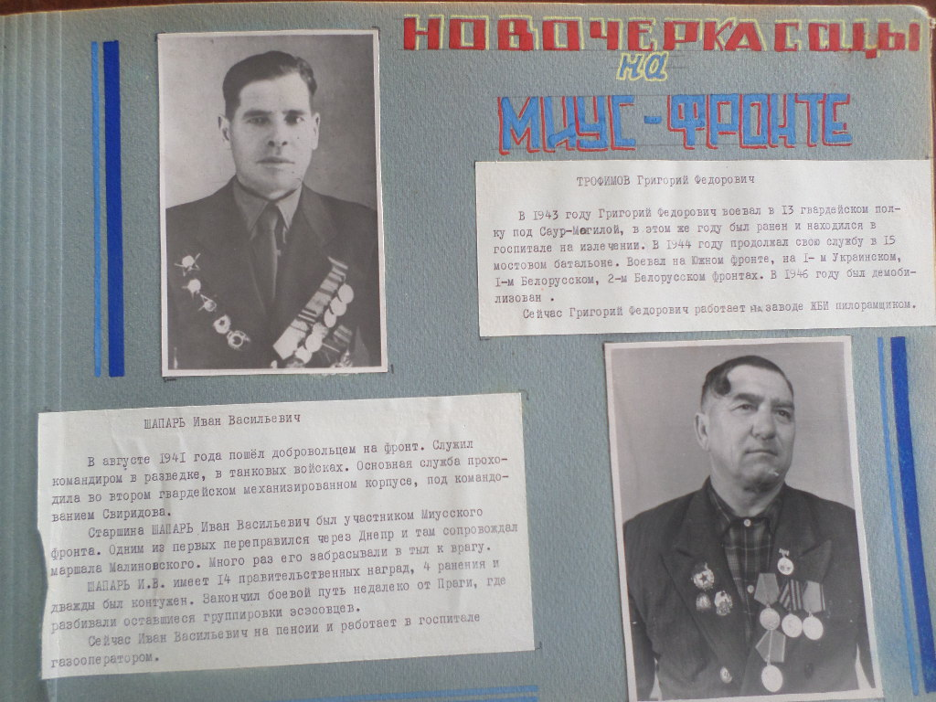
Альбом « Они сражались на Миус-фронте»

Slide 8
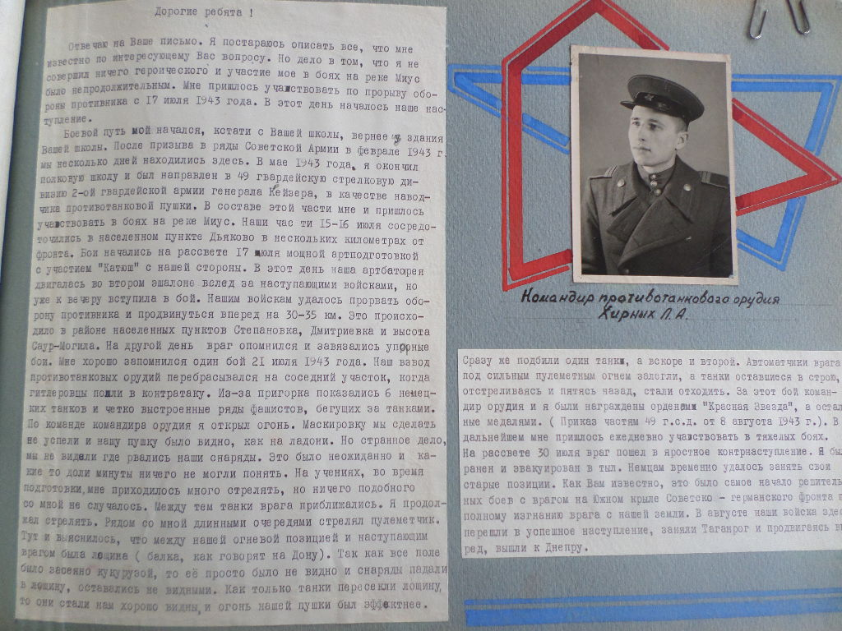
Альбом « Они сражались на Миус-фронте»

Slide 9
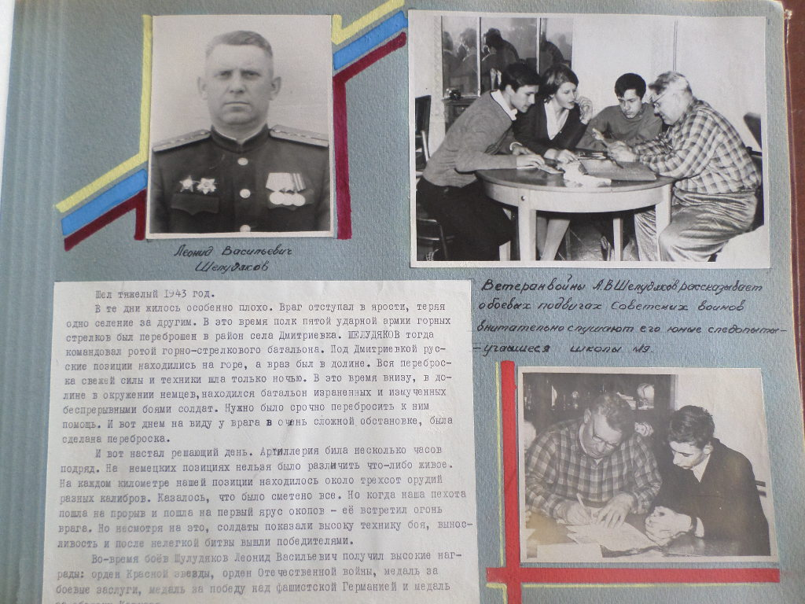
Альбом « Они сражались на Миус-фронте»

Slide 10
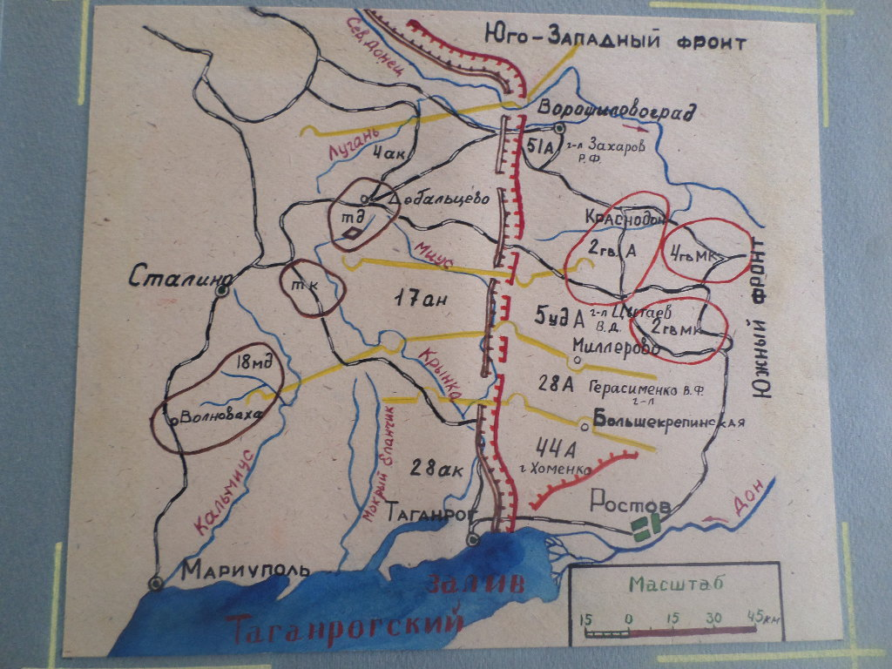
Альбом « Они сражались на Миус-фронте»

